Slide 1
Zomerkamp 2019
Stichting
Les Oiseaux Bleus
Wil jij kinderen met een handicap in Tunesië een geweldige tijd bezorgen tijdens het jaarlijkse zomerkamp? Heb jij humor, doorzettingsvermogen en vind je samenwerken met enthousiaste Tunesische vrijwilligers een uitdaging? Dan hebben we jou nodig!

Slide 2
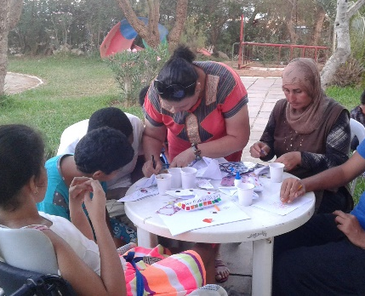
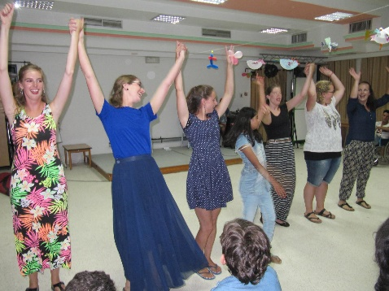
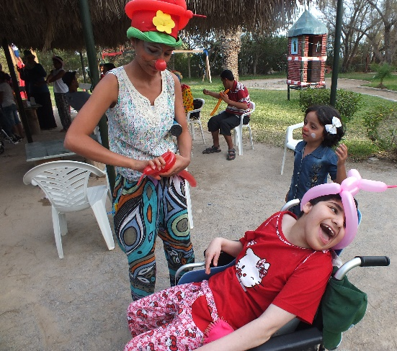
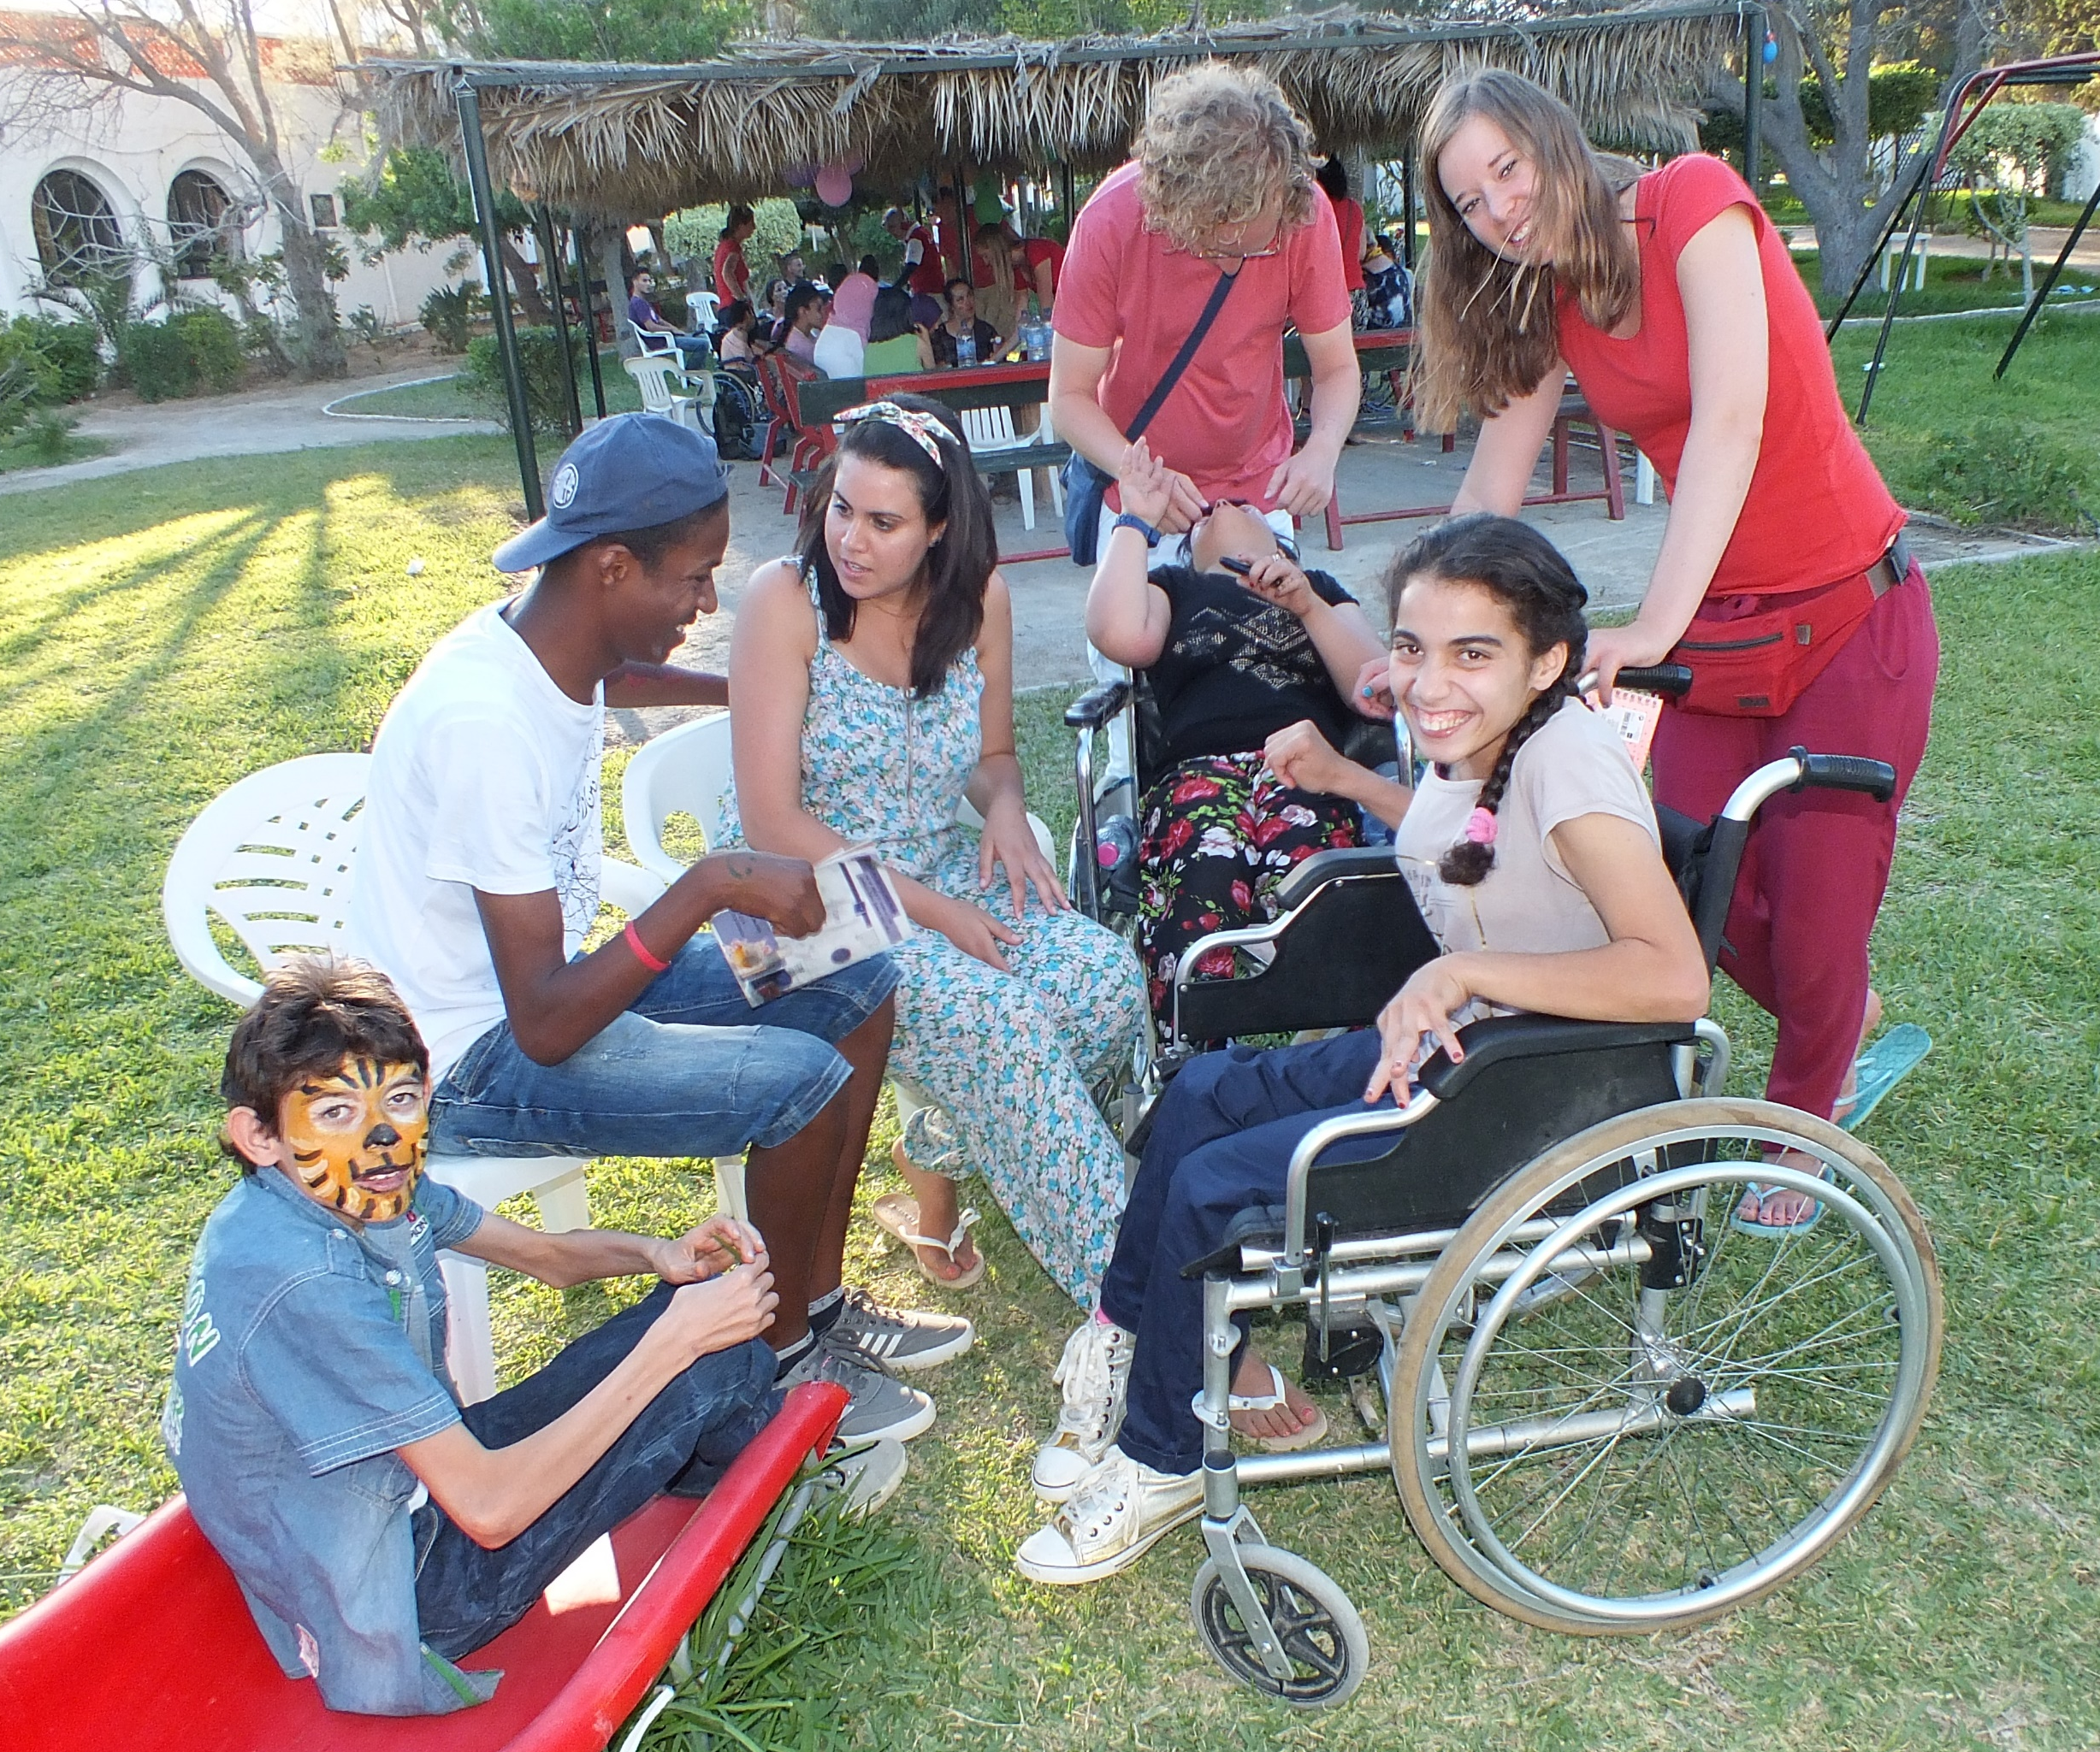
Zomerkamp voor gehandicapte
Tunesische kinderen
- 26 juli t/m 9 augustus 2019
- Hammamet Tunesië
- Mix Nederlandse en Tunesische vrijwilligers
Waar moet je aan voldoen?
- 18-35 jaar
- Motivatie! (Ervaring niet nodig)
- Eigen bijdrage verblijf en reis
Info of opgeven: www.lesoiseauxbleus.org |
Ans Kool 06-30574858 | inschrijving@lesoiseauxbleus.org

